Slide 1
第一章 HTML5基础

Slide 2
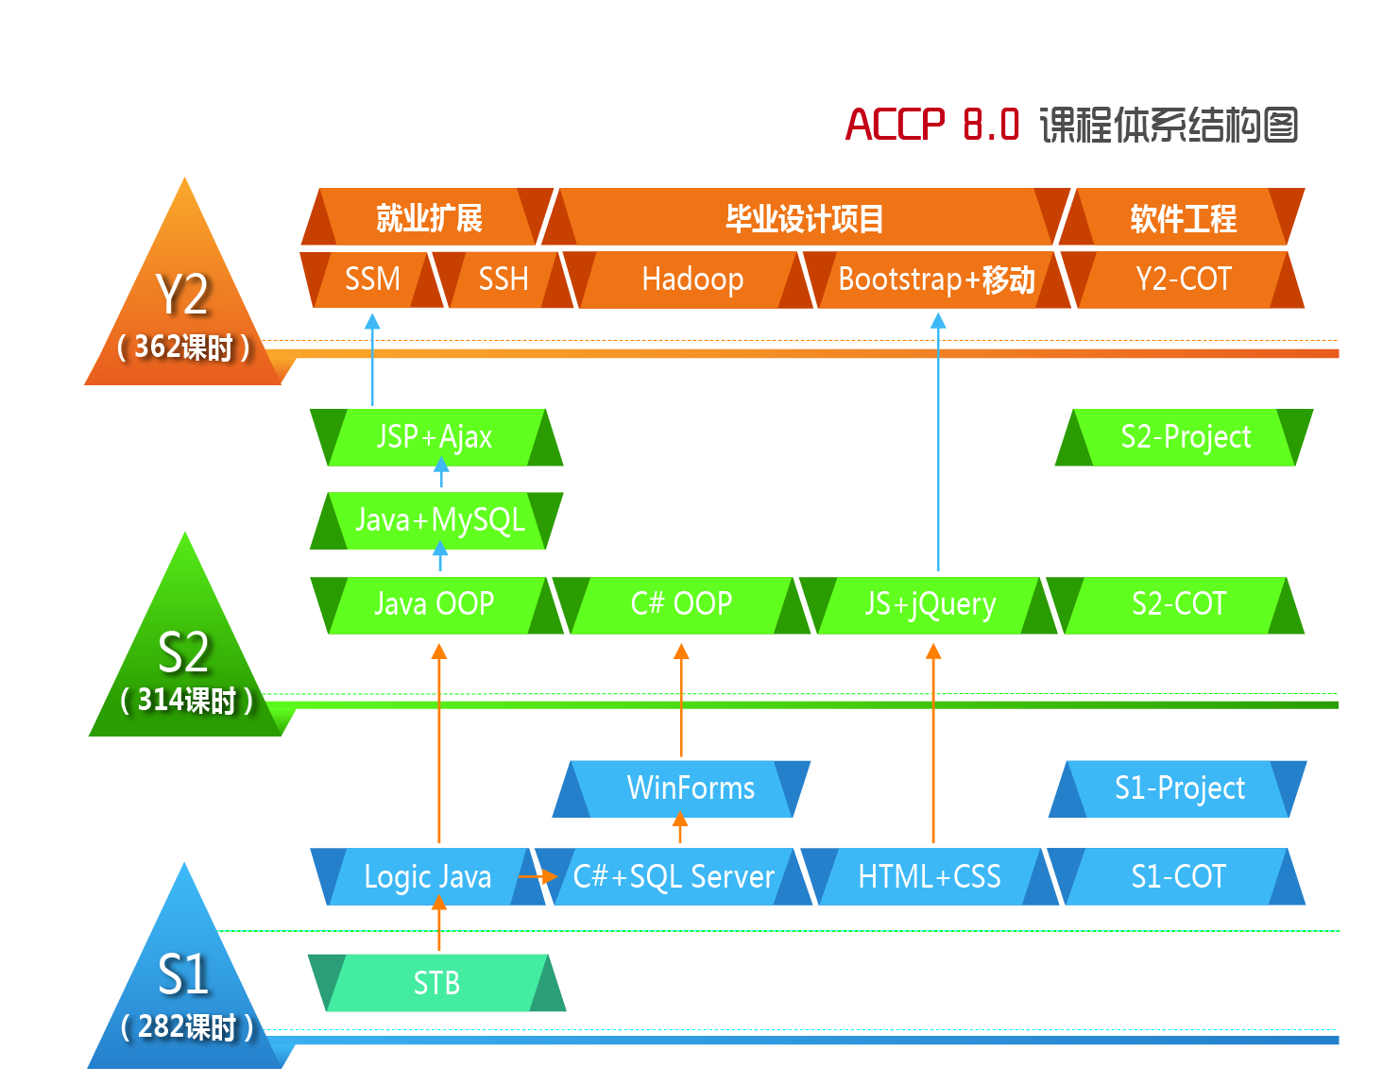
课程地位

Slide 3
本课目标
学完本门课程后，你能够
使用HTML进行网页布局
使用CSS3美化网页
制作精美的商业网站
Notes:
教学指导：
在这里可以把第九、十章的网页打开给学员看，说明学完本课后能够制作的网页效果，增加说服力

Slide 4
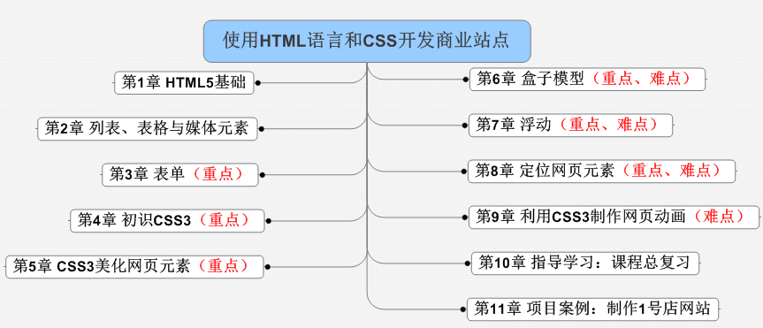
课程结构图
Notes:
教学指导：
1、第一章的知识虽然比较简单，但是这一部分的内容是制作网页最基础的内容，学员在学习时要熟练掌握。
2、第二章中的列表也是本课程的重点，经常用于局部排版，例如使用无序列表排版横向导航菜单、新闻列表等，使用无序列表排版图片与文本混合排版的情况。

Slide 5
学习方法
课前
选取网上与本章讲解案例相似的页面内容，模仿制作
完成上机练习，刻意手写代码，训练网页制作速度
制作网页时，要保证代码的规范度
课上
查阅课堂上讲解的不常用的网页知识点，选取相关页面进行制作，增加自己的网页知识面
多模仿、多练习，选择感兴趣的页面进行制作
课后
Notes:
教学指导：
xxxxxxx

Slide 6


预习检查
集中测试
HTML5页面的基本结构是什么？
请找出下面代码的错误之处
在网页中经常用来编辑标题的标签有哪些？
编写HTML5文档时，为什么要遵守W3C标准？
超链接的基本语法是什么？超链接有哪些分类？
<a href="#" target="_blank"> <img alt="image/book.jpg" src="book" /></a>

Slide 7
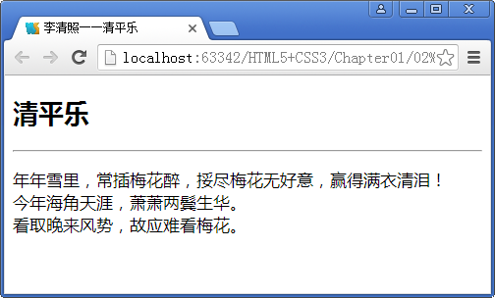
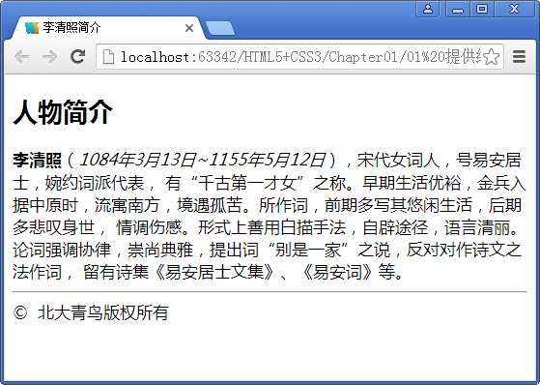
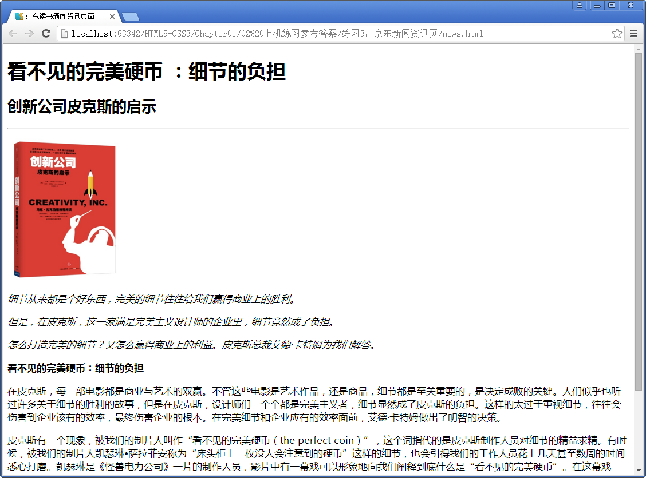
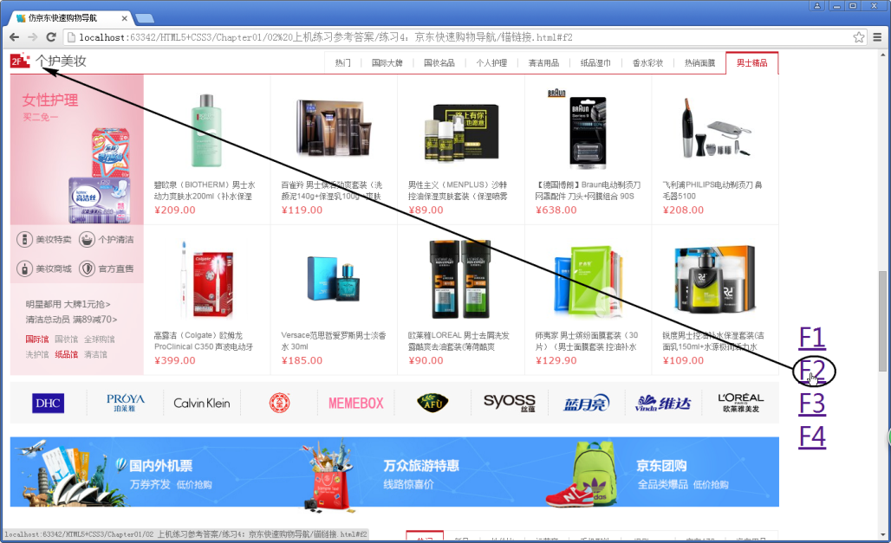
本章任务
制作李清照的词《清平乐》
制作李清照简介
制作京东读书新闻资讯页面
制作京东快速购物导航
Notes:
教学指导：
这里仅看一下页面完成的效果图，“制作聚美优品新手指南页面”可以打开网页，让学员看完整的页面效果图，说明制作出这样的页面，需要学习的基本内容，强调本章的重点，也可以把强调本章重点内容放在下一页讲解

Slide 8


本章目标
会使用HTML5的基本结构创建网页
会使用文本相关标签排版文本信息
会使用图像相关标签实现图文并茂的页面
会使用<a>标签创建超链接、锚链接及功能性链接
Notes:
教学指导：
强调：本页标注的两个难点其实并不难，只是相对本章其他内容稍微有点难度，这两个难点也是制作网页最常使用的标签

Slide 9
http://www.w3school.com.cn/
http://www.runoob.com/
https://msdn.microsoft.com/zh-cn/library/d1et7k7c(v=vs.94).aspx
https://developer.mozilla.org/zh-CN/docs/Web
https://www.w3.org/
http://www.chinaw3c.org/
Javascript 权威指南（第六版） 淘宝前端翻译
HTML+CSS+JS
jquery+Ajax+Bootstrap(PHP)
AngularJS+Vue+React(APP Android)
微信小程序+APP

Slide 10

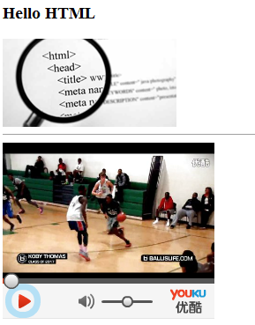

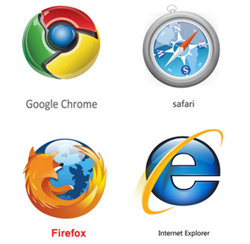
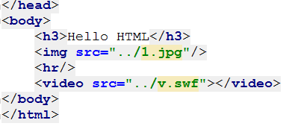
什么是HTML
HTML
Hyper Text Markup Language（超文本标记语言）
超文本包括：文字、图片、音频、视频、动画等
Notes:
教学指导：
1 网页的组成
2 标签作用是什么
3 浏览器打开后，会从上到下解释这些代码，并呈现相应的效果

Slide 11
HTML的发展史
目前网页中常用
HTML的发展史
HTML5
XHTML2.0
2013-5-6
XHTML1.1
XHTML1.0
2001-5-31
HTML4.01
2000-1-26
超文本标记语言
HTML4.0
1999-12-24
HTML3.2
1997-12-18
HTML2.0
1996-1-14
1995-11
1993-6
Notes:
教学指导：
1、HTML：Hyper Text Markup Language超文本标记语言
超文本标记语言—在1993年6月互联网工程工作小组工作案发布（并非标准）
HTML2.0—1995年11月作为RFC1866发布，在RFC2854于2000年6月发布之后被宣布过时。
HTML3.2—1996年1月14日，W3C推荐标准
HTML4.0—1997年12月18日，W3C推荐标准
HTML4.01（微小改进）—1999年12月24日，W3C推荐标准，2000年5月15日发布基本严格的HTML4.01语法，是国标标准化组织和国际电工委员会的标准
XHTML1.0—发布于2000年1月26日，是W3C推荐标准，后来经过修订于2002年8月1日重新发布
XHTML1.1—2001年5月31日发布
XHTML2.0是W3C的工作草案，由于改动过大，学习这个新技术的成本过高而最终胎死腹中，因此，现在最常用的还是XHTML1.0标准。
目前最新的版本为HTML5，它是2004年被提出，2007年被W3C接纳并成立新的HTML工作团队，
2008年1月22日公布HTML5第一份正式草案，
2012年12月17日HTML5规范正式定稿，
2013年5月6日，HTML5.1正式草案公布。
HTML 5作为最新版本，提供了一些新的元素和一些有趣的新特性，同时也建立了一些新的规则。这些元素、特性和规则的建立，提供了许多新的网页功能，如使用网页实现动态渲染图形、图表、图像和动画，以及不需要安装任何插件直接使用网页播放视频等。目前企业开发中也在增大使用HTML5的力度

Slide 12
HTML5的优势
世界知名浏览器厂商对HTML5的支持
微软 Google 苹果 Opera Mozilla
1.Trident(IE内核)；
2.Gecko(Firefox内核)
3.Presto(Opera前内核) (已废弃)
4.Webkit(Safari内核,Chrome内核原型,开源)
5.Blink(Chrome（28及往后版本）、Opera（15及往后版本）)
市场的需求
跨平台
Notes:
教学指导：
世界知名浏览器厂商对HTML5的支持
通过对Internet Explorer、Google、Firefox、Safari、Opera等主要的Web浏览器发展策略调查，发现他们都在支持HTMl5上采取措施。
微软：2010年3月16日，微软于拉斯维加斯市举行的MIX10技术大会上宣布已推出IE9浏览器开发者预览版。此版本将更多的支持CSS3、SVG和HTML5等互联网浏览通用标准。
Google：2010年2月19日，谷歌Gears项目经理伊安一费特通过博客宣布，谷歌将放弃对Gears浏览器插件项目的支持，以此重点开发HTML5项目。
苹果：2010年6月7日，苹果在开发者大会的会后发布了Safari 5，这款浏览器支持10个以上HTML5新技术，包括全屏播放、HTML5视频、HTML5地理位置、HTML5的形式验证等功能。
Opera：2010年5月5日，Opera软件公司首席技术官Hakon Wium Lie先生在访华之际，接受中国软件资讯网等少数几家媒体采访，他认为HTMl5和CSS3将是全球互联网发展的未来趋势。
Mozilla：2010年7月，Mozilla基金会发布了Firefox 4浏览器的第一个测试版，从官方文档看，它对HTML5是完全级别的支持。
以上证据表明，目前这些浏览器已经纷纷朝着支持HTML5、结合HTML5的方向迈进，因此HTML5已经被广泛的推行开来。
2．市场的需求
现在的市场已经迫不及待的要求有一个统一的互联网通用标准。HTML5之前的情况是，由于各浏览器之间的不统一，光是修改Web浏览器之间的由于兼容性而引起的bug就浪费了大量的时间。而HTML5的目标就是将Web带入一个成熟的应用平台，在HTML5平台上，视频、音频、图像、动画以及同电脑的交互都被标准化。
3．跨平台
HTML5可以做到跨平台开发，用户只用打开浏览器即可访问应用，PC网站、各种移动设备、插件等核心代码就可以不需要重复编写，极大的减少了开发人员的工作量。

Slide 13

W3C标准
W3C
World Wide Web Consortium（万维网联盟）
成立于1994年，Web技术领域最权威和具影响力的国际中立性技术标准机构
http://www.w3.org/
http://www.chinaw3c.org/
W3C标准包括
结构化标准语言（XHTML 、XML）
表现标准语言（CSS）
行为标准（DOM、ECMAScript ）
演示示例1：清平乐诗词
Notes:
教学指导：
1、讲解W3C是什么，强调会出现在面试中
2、有什么用，演示示例1。

Slide 14



网页编辑工具
记事本
Dreamweaver
WebStorm
演示示例2：我的第一个网页
Notes:
教学指导：
1、说明网页编辑工具很多，讲解为什么使用WebStrom。
2、使用Webstrom编辑第一个网页，详细讲解Webstrom使用。

Slide 15

HTML基本结构
HTML网页基本结构
<html>
<head>
<title>我的第一个网页</title>
</head>
<body>
我的第一个网页
</body>
</html>
网页头部
主体部分
注意
< body>、</body>等成对的标签，分别叫开放标签和闭合标签
单独呈现的标签（空元素），如 <hr/> ；意为用 / 来关闭空元素
Notes:
教学指导：
1、强调HTML标签都以“< >”开始、“</ >”结束
2、说明网页基本结构中这几个标签的用法
3、网页中所有的内容都放在<body>和</body>之间

Slide 16
网页基本信息3-1
DOCTYPE声明
<!DOCTYPE html>
<html>
<head lang="en">
<meta charset="utf-8"/>
<title>我的第一个网页</title>
</head>
<body>
我的第一个网页
</body>
</html>
告诉浏览器使用什么规范
Notes:
教学指导：
1、完整的网页基本结构介绍，说明各部分的作用
2、说明这是HTML5的声明方式（可以提及可能遇到其他声明头，说明是在其他的标准下）

Slide 17
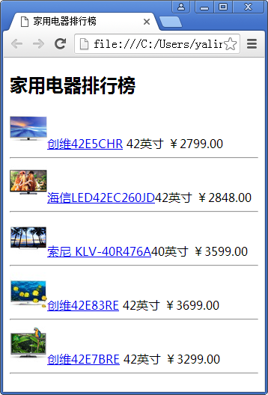
网页基本信息3-2
<title>标签
……
<title>家用电器排行榜</title>
……

Slide 18
网页基本信息3-3
推荐utf-8，还可设置为gb2312
<meta>标签
<meta charset="UTF-8" />
<meta name="keywords" content="北大青鸟，IT培训" />
<meta name="description" content="北大青鸟是国内最大的……" />
搜索关键字
内容描述
网页字符编码
注意
gb2312包含全部中文字符
utf-8 则包含全世界所有国家需要用到的字符
页面编码应与页面文件保存时的编码一致
Notes:
教学指导：
详细讲解字符编码在网页中的作用，网页常用的字符编码有gb2312、utf-8，两者之间的区别。

Slide 19
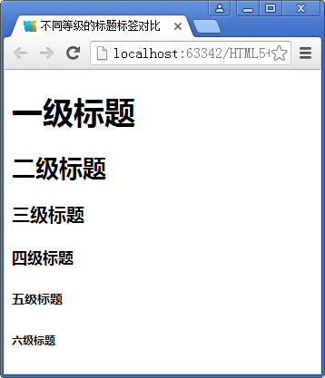
网页的基本标签6-1
标题标签
<h1>…</h1>
<h2>…</h2>
<h3>…</h3>
<h4>…</h4>
<h5>…</h5>
<h6>…</h6>
<h1>一级标题</h1>
<h2>二级标题</h2>
<h3>三级标题</h3>
<h4>四级标题</h4>
<h5>五级标题</h5>
<h6>六级标题</h6>
演示示例3：不同等级的标题标签对比
Notes:
教学指导：
1、先讲解标题标签代码写法，说明标题标签在网页中的作用，通常用于标题或主题，体现标签语义化。
2、<h1>最大，<h6>最小，对比效果图讲解
3、最后演示示例，演示效果图

Slide 20

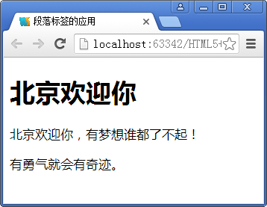
网页的基本标签6-2
段落标签
<p>…</p>
示例
<h1>北京欢迎你</h1>
<p>北京欢迎你，有梦想谁都了不起！</p>
<p>有勇气就会有奇迹。</p>
演示示例4：段落标签
Notes:
教学指导：
1、先讲解段落标签的代码，演示示例3：段落标签，查看效果图看段落标签的效果

Slide 21
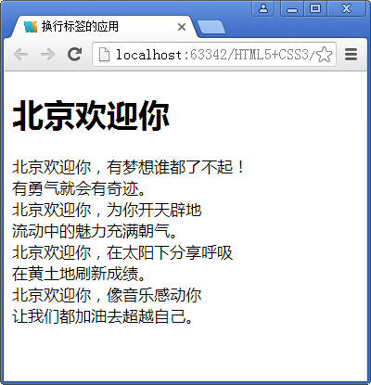
网页的基本标签6-3
换行标签
<br/>
示例
<h1>北京欢迎你</h1>
<p>
北京欢迎你，有梦想谁都了不起！<br />
有勇气就会有奇迹。<br />
北京欢迎你，为你开天辟地<br />
……
</p>
演示示例5：换行标签
Notes:
教学指导：
1、先讲解换行标签的代码，然后演示示例4：换行标签，查看效果图,看段落标签和换行标签的不同
2、提一下标签的嵌套

Slide 22
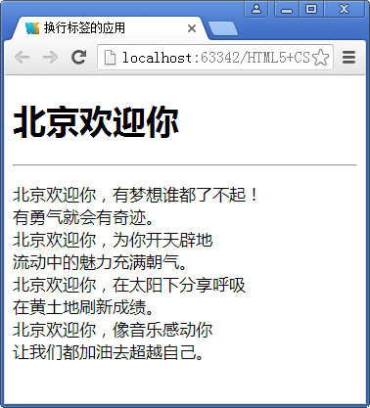
网页的基本标签6-4
水平线标签
<hr/>
示例
<h1>北京欢迎你</h1>
<hr/>
<p>
北京欢迎你，有梦想谁都了不起！<br />
有勇气就会有奇迹。<br />
北京欢迎你，为你开天辟地<br />
……
</p>
演示示例6：水平线标签
Notes:
教学指导：
先讲解水平线标签代码和用法，再看给出的例子中的代码，然后演示示例查看水平线在网页中的效果

Slide 23
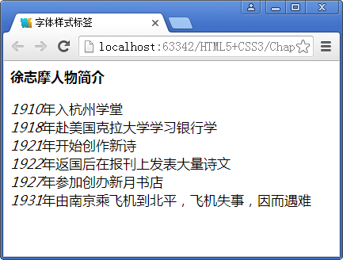
网页的基本标签6-5
字体样式标签
加粗：<strong>…</strong>
斜体：<em>…</em>
示例
<strong>徐志摩人物简介</strong>
<p>
<em>1910</em>年入杭州学堂<br/>
<em>1918</em>年赴美国克拉大学学习银行学<br/>
……
</p>
演示示例7：字体样式标签
Notes:
教学指导：
先讲解字体样式标签代码和用法，再看给出的例子中的代码，然后演示示例查看加粗和斜体在网页中的效果

Slide 24
网页的基本标签6-6
注释和特殊符号
特殊符号 | 字符实体 | 示例
空格 | &nbsp; | <a href="#">百度</a>&nbsp;|&nbsp; <a href="#">新浪</a>
大于号(>) | &gt; | 如果时间&gt;晚上6点，就坐车回家
小于号(<) | &lt; | 如果时间&lt;早上7点，就走路去上学
引号(") | &quot; | W3C规范中，HTML的属性值必须用成对的&quot;引起来
版权符号@ | &copy; | &copy; 2003-2013北大青鸟
演示示例8和9：注释和特殊符号
Notes:
教学指导：
1、在上一页的基础上演示注释的用法即可，让学员知道注释在网页中的作用就可以了
2、特殊符号让演示其显示效果即可

Slide 25

学员操作—制作《清平乐》
指导
训练要点
标签的嵌套使用
网页中基本标签的使用
需求说明
标题用<h2>标签，文字用<p>标签，标题与正文之间的分隔线使用<hr/>标签，词结束后使用<br/>标签换行
实现思路
诗词内容均放在一个<p>…</p>标签中，诗词中需要换行时使用<br/>换行，使用标签的嵌套
讲解需求说明
完成时间：15分钟
Notes:
教学指导：
1、演示页面效果图，根据效果图说明制作需求
2、讲解实现思路
3、让学员自己完成练习，练习过程中教员要指导

Slide 26

学员操作—制作李清照简介
练习
需求说明
标题用标题标签，人名加粗显示，时间斜体显示，并制作页面版权部分
完成时间：20分钟
Notes:
教学指导：
1、根据页面效果图讲解需求说明
2、学员制作页面，教员巡回指导

Slide 27
共性问题集中讲解
常见问题及解决办法
代码规范问题
调试技巧
共性问题集中讲解
Notes:
教学指导：
xxxxxxx

Slide 28
图像标签
常见的图像格式
JPG
GIF
PNG
BMP
Notes:
教学指导：
1、简单介绍网页中常用的这几种图片即可，BMP格式一带而过就可以了
2、说明JPG、gif是网页中最常用的格式，PNG受浏览器兼容性的限制

Slide 29

图像标签
语法
鼠标悬停提示文字
图像高度
<img src="path" alt="text" title="text" width="x" height="y" />
图像地址
图像的替代文字
图像宽度
示例
<img src="image/hetao.jpg" width="160" height="160"
alt="无漂白薄皮核桃" title="无漂白薄皮核桃"/>
演示示例10：图像
Notes:
教学指导：
1、先讲解图像语法，对每个参数详细讲解，并且强调说明alt属性和title属性在什么情况下可以看到替代文字和提示文字，并且说明alt属性常和src配合使用。
2、说明img标签的与之前学习的<br/>标签一样，不是成对的标签，直接在最后以“/”闭合，体现标签的语义化。
3、语法讲完之后再一一对着参数讲解例子
4、最后演示示例，并且改变路径或图像名称，让学员看到alt的作用，并且把鼠标放到图像上让学员看到title的提示文字，加深学员印像。

Slide 30
链接标签
语法
链接路径
链接在哪个窗口打开
常用值：_self、_blank
<a href="path" target="目标窗口位置">链接文本或图像</a>
文本超链接
示例
图像超链接
<a href="detail.html" target="_blank">姑娘，欢迎降落在这残酷的世界</a>
<a href="detail.html" target="_blank">
<img src="image/img1.png" alt="姑娘，欢迎降落在这残酷的世界"
title="姑娘，欢迎降落在这残酷的世界" />
</a>
演示示例11：超链接的应用
Notes:
教学指导：
1、讲解语法，详细说明每个参数的用法，强调一下路径的表示方法，相对路径和绝对路径，说明target常用值为_self和_blank，还有其他值，以后用到再讲。
2、讲解给出的例子代码，一个文本超链接一个图像超链接
3、最后演示，只演示超链接效果即可，演示时更改target的参数，让学员看到目标窗口打开的不同位置。
从这里开始，学员第一次接触在网页中插入图片，说明图片经常保存在image或images目录下，以保证网站目录清淅

Slide 31
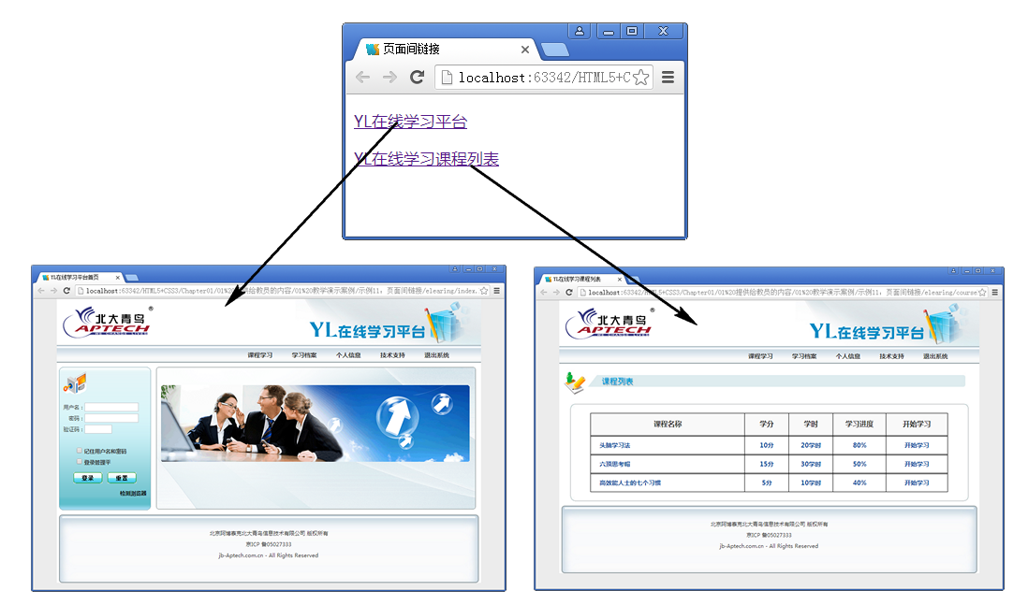
常用的超链接3-1
页面间链接
从一个页面链接到另外一个页面
锚链接
功能性链接
演示示例12：页面间链接
Notes:
教学指导：
说明常见的超链接种类有这三种即可
1、说明网站上使用最多的就是页面间链接，例如网站导航菜单、新闻列表、商品列表等链接，通常都是页面间链链
2、演示页面间链接的效果

Slide 32
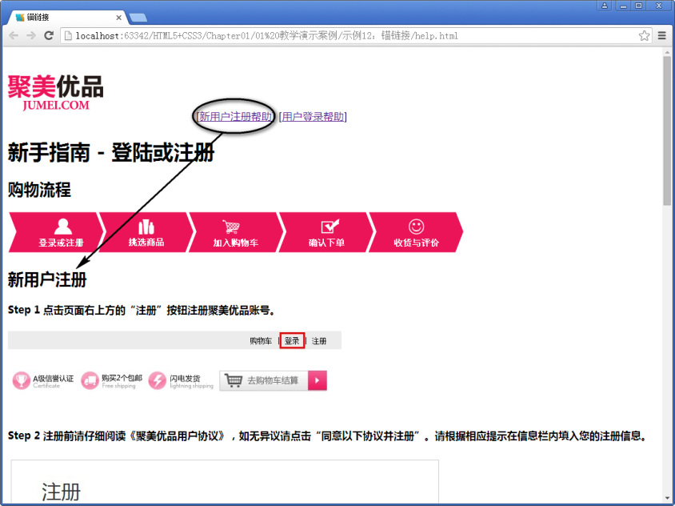
常用的超链接3-2
锚链接
从A页面的甲位置跳转到本页中的乙位置
从A页面的甲位置跳转到B页面中的乙位置
创建步骤
创建跳转标记
创建跳转链接
<a name="marker">乙位置</a>
<a href="#marker">甲位置</a>
演示示例13：锚链接
Notes:
教学指导：
1、讲解时说明创建锚链接的两个步骤
2、然后演示，详细演示创建锚链接的过程，代码的编写，以及跳转效果，两种跳转方式都要演示

Slide 33
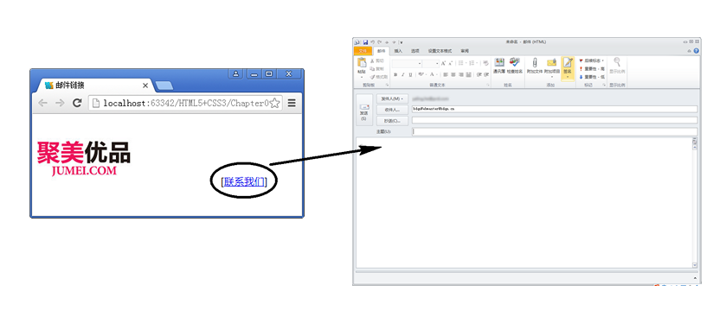
常用的超链接3-3
功能性链接
电子邮件
QQ
MSN
示例
<a href="mailto:bdqnWebmaster@bdqn.cn">联系我们</a>
演示示例14：邮件链接
Notes:
教学指导：
1、说明这几种都是常用的功能性链接，例如在网上单击一些QQ图标直接弹出QQ对话框，或单击MSN图标直接弹出MSN对话框，这些都是使用了功能有性链接
2、重点讲解邮件链接，讲解例子
3、演示时讲解关键的代码，演示实现效果

Slide 34
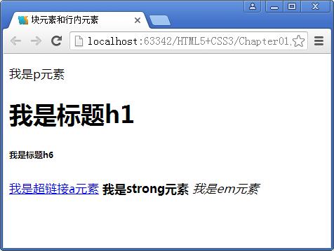
行内元素和块元素
块元素
无论内容多少，该元素独占一行（p、h1-h6…）
行内元素
内容撑开宽度，左右都是行内元素的可以排在一行(a、strong、em…)
示例
<p>我是p元素</p>
<h1>我是标题h1</h1>
<a href="#">我是超链接a元素</a>
<strong>我是strong元素</strong>
演示示例15：块元素和行内元素
Notes:
教学指导：
1、讲解各自特性
2、演示时讲解关键的代码，演示实现效果

Slide 35
学员操作—制作京东读书新闻资讯页面
练习
需求说明
使用学过的图像标签、标题标签、水平线标签、斜体标签、加粗标签、段落标签等制作京东读书新闻资讯页面，主标题使用一级标题标签，副标题使用二级标题标签，二级标题与图片之间使用水平线分隔
完成时间：20分钟
Notes:
教学指导：
1、根据页面效果图讲解需求说明
2、学员制作页面，教员巡回指导

Slide 36
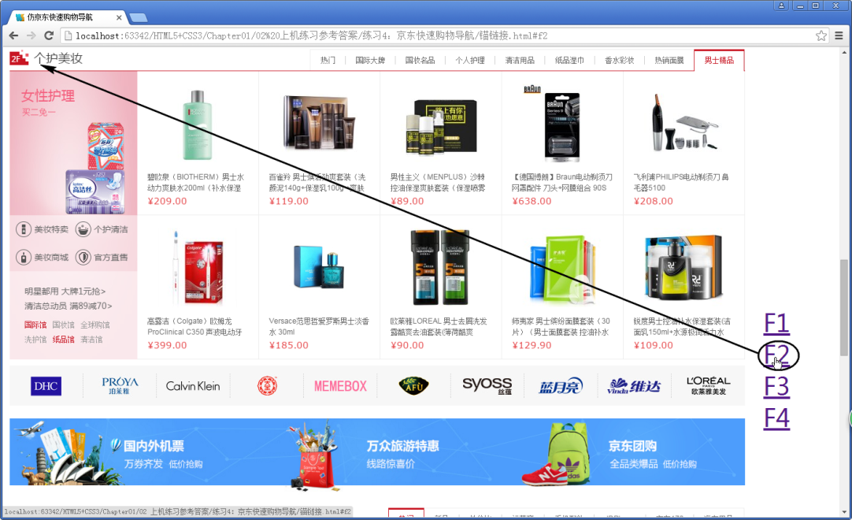
学员操作—制作京东快速购物导航2-1
指导
训练要点
使用WebStorm制作网页
超链接和锚点链接的应用
需求说明
使用学过的标签制作京东快速购物导航页面，单击F*链接，页面跳转到对应的版块
讲解需求说明
Notes:
教学指导：
1、演示页面效果图，根据效果图说明制作需求
2、讲解实现思路
3、让学员自己完成练习，练习过程中教员要指导

Slide 37
学员操作—制作京东快速购物导航2-2
指导
实现思路及关键代码
F*请使用超链接标签，把这些超链接放在<p>标签中，关键代码如下
左边主要内容使用<img>标签
把以下代码放到<head>标签里
<p>
<a href="#">F1</a>
<!--其余超链接省略-->
</p>
<style>
p{position: fixed; right: 5%; top: 50%; font-size: 40px; }
</style>
完成时间：20分钟
Notes:
教学指导：
1、演示页面效果图，根据效果图说明制作需求
2、讲解实现思路
3、让学员自己完成练习，练习过程中教员要指导

Slide 38
共性问题集中讲解
常见问题及解决办法
代码规范问题
调试技巧
共性问题集中讲解
Notes:
教学指导：
xxxxxxx

Slide 39
总结
HTML5文件的基本结构
编写HTML文档时遵守W3C标准，W3C是制定和维护统一的国际化Web开发标准的组织
网页基本标签
插入图像时使用标签<img/>，要求src和alt属性必选
超链接标签
行内元素和块元素的特性
标题标签
段落标签
换行标签
水平线标签
注释和特殊符号
HTML5基础
超链接的基本用法
超链接的应用场合
页面间链接
锚链接
功能性链接
Notes:
教学指导；
总结部分主要达到以下几个目的：
1、回顾内容。注意与与本章任务和目标不一样。本章任务和目标是是强调内容概貌，学到技术，告知要学习什么；总结时，要格外强调观点，把每一个知识点的观点结论都尽量突出出来。
2、整理逻辑。还应该把观点之间的逻辑联系梳理出来。从而使知识系统化、逻辑化。要帮助学员整清逻辑是总结的一大任务。

Slide 40
相关学习资源
学生用书
《使用HTML语言和CSS开发商业站点》
学习平台
“使用HTML语言和CSS开发商业站点”课程

Slide 41
作业
课后作业
教员备课时根据班级情况在此添加内容，应区分必做、选做内容，以满足不同层次学员的需求
预习作业
预习下一章学生用书，完成预习测试
在HTML5中支持哪几种列表，如何表示？
如果希望实现表格的跨行和跨列设置，需要设置表格的哪些属性？
如何在页面中使用音频元素和视频元素？
为什么要使用HTML5结构标签来布局网页？
Notes:
教学指导：

Slide 42



ACCP8.0
职业教育研究院
北京阿博泰克北大青鸟信息技术有限公司

